Slide 1
Steuerombudsmann
Vorstellung
Bilanzabend, FH Campus Wien, 27.5.2014

Slide 2
Steuerombudsmann
Mag. Alfred Faller
Seit 2001 in der „StB-Branche“
Seit 2005 Steuerberater
Bilanzabend, FH Campus Wien, 27.5.2014

Slide 3
Steuerombudsmann
Leitbild
serviceorientiert
Bindeglied und konstruktiver Vermittler
Diskretion und Unabhängigkeit
Bilanzabend, FH Campus Wien, 27.5.2014
Notes:
Diskret –> anonyme Prüfung der Anliegen (ohne, dass das Finanzamt Wind bekommt)
Unabhängig -> ich bin zwar Finanzbediensteter – also die Seite, auf der ich stehe ist eindeutig – aber wenn man rechtlich was machen kann, werde ich dem Kunden einen Tipp geben.

Slide 4
Steuerombudsmann
Aufgaben
Beschwerden/Anfragen (auch FinPol)
Wiederholte Streitfälle (Deeskalation)
Institutionelle Beschwerden
Analyse der Probleme; Lösungsvorschläge
Deutsche Pensionen
Bilanzabend, FH Campus Wien, 27.5.2014

Slide 5
Steuerombudsmann
Aufgabenwahrnehmung
Eingang der Beschwerden über Telefon, E-Mail, Post
Bearbeitung je nach Komplexität und Art der Beschwerde/des Anliegens
Bilanzabend, FH Campus Wien, 27.5.2014

Slide 6
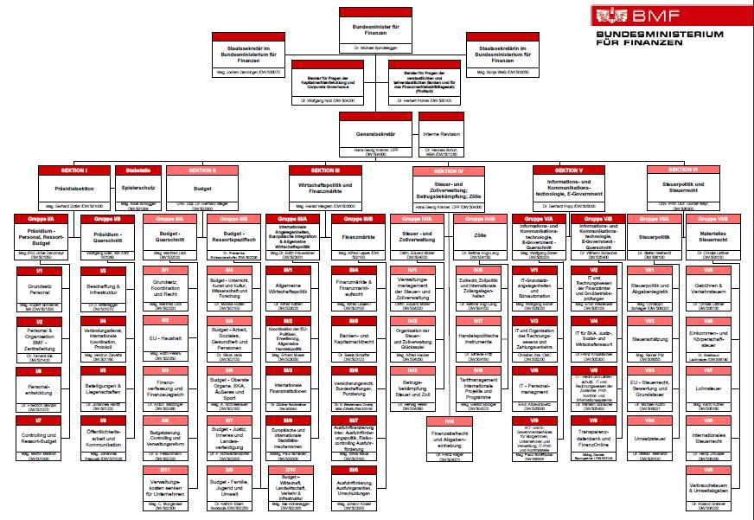
Bilanzabend, FH Campus Wien, 27.5.2014

Slide 7
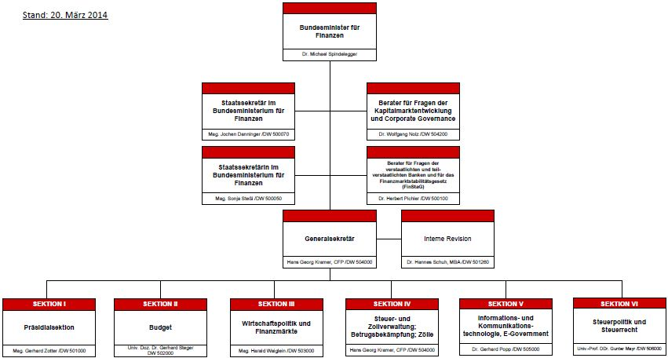
Steuerombudsmann
Bilanzabend, FH Campus Wien, 27.5.2014

Slide 8
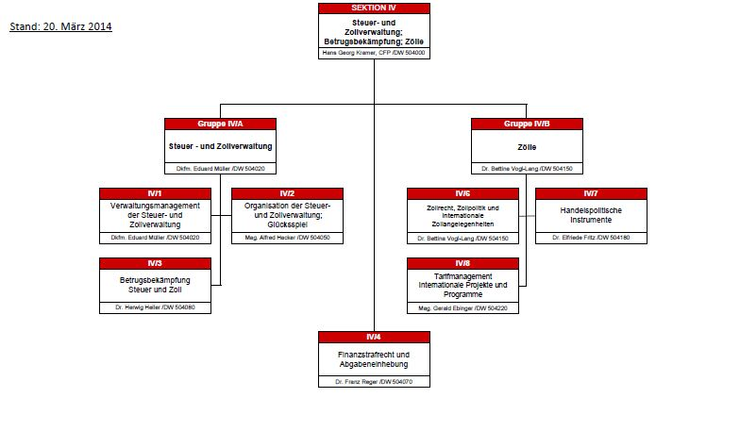
Steuerombudsmann
Bilanzabend, FH Campus Wien, 27.5.2014

Slide 9
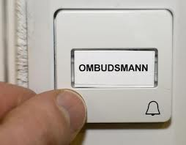
Steuerombudsmann
Kontakt
Alfred.Faller@bmf.gv.at
Steuerombudsdienst@bmf.gv.at
Hotline: 0810/00 54 66
Postalisch: Johannesgasse 5, 1010 Wien
Bilanzabend, FH Campus Wien, 27.5.2014

Slide 10
Steuerombudsmann
Deutsche Pensionen
Wie kam es dazu?
Aktuelle Erleichterungen
Exkurs Türkei-Abkommen
Bilanzabend, FH Campus Wien, 27.5.2014

Slide 11
Steuerombudsmann
Deutsche Pensionen – wie kam es dazu?
2004 Urteil des BVerG; Folgewirkung – ab 2005 Besteuerung der SV-Renten in Deutschland
Zuständigkeit Neubrandenburg
DBA Deutschland
Bilanzabend, FH Campus Wien, 27.5.2014
Notes:
Der Anlass der Gesetzesänderung in Deutschland, die im Jahr 2004 beschlossen wurde, war eine Klage eines Pensionisten wegen der unterschiedlichen Besteuerung von Beamtenpension (steuerpflichtig) und gesetzlichen Altersrenten (vor 2005 steuerfrei) in Deutschland. Das Bundesverfassungsgericht hat darauf erkannt, dass diese nicht korrekt war und dem deutschen Gesetzgeber den Auftrag gegeben, die Ungleichbehandlung zu beseitigen. Daraufhin wurde das Alterseinkünftegesetz (AltEinkG) beschlossen.
Ab dem Jahr 2005 sind daher die Sozialversicherungsrenten grundsätzlich in Deutschland steuerpflichtig. Für in Österreich ansässige Personen, die eine deutsche Sozialversicherungsrente beziehen, bedeutet dies, dass ihre Rente ab 2005 in Deutschland der Besteuerung unterworfen wird.
Das entsprechende Doppelbesteuerungsabkommen zwischen Österreich und Deutschland weist das Besteuerungsrecht Deutschland zu, so dass Österreich diese Rente von der Steuer befreit. Lediglich zur Berechnung des Steuersatzes wird die dt. Rente berücksichtigt (Progressionsvorbehalt). Es sind ca. 100.000 Personen von dieser Situation betroffen. Die Besteuerung der gesetzlichen Sozialversicherungsrente in Deutschland wird nach der sogenannten „Kohortenbesteuerung“ vollzogen. Je nach Antritt der Pension ist ein unterschiedlich großer Anteil der Rente steuerfrei bzw. steuerpflichtig. Der steuerpflichtige Anteil beträgt für Rentner, die im Jahr 2005 in Pension gegangen sind 50 %. Im Jahr 2006 pensionierte Personen haben bereits 52 % ihrer Rente zu versteuern (2007 – 54%....). Dies hat Deutschland als Übergangsrecht so vorgesehen.
Sollte nun eine in Österreich ansässige Person eine dt. Rente beziehen, wären diese in Deutschland beschränkt steuerpflichtig. Das bedeutet, dass die Person in Deutschland nur mit den deutschen Einkünften steuerpflichtig ist. In Österreich müsste die dt. Rente in der Steuererklärung als Progressionseinkünfte angegeben werden. Grundsätzlich kann man rechnen, dass ca. 1/12 der Jahresrente als Steuer in Deutschland anfallen. Dies entspricht ca. 8-10% Jahresbesteuerung. In Österreich hängt die zusätzliche Steuer aufgrund der Progression von der Höhe der Einkünfte ab.

Slide 12
Steuerombudsmann
Deutsche Pensionen - Erleichterungen
Österreich richtet Auskunftsstelle ein
3 Ebenen (Level)
Verhandlungen mit dt. Finanzverwaltung
Kleinstbetragsbescheide
Längere Fristen
Formlose Ratenansuchen (keine Zinsen!)
Relativ unkompliziertes Verfahren
Bilanzabend, FH Campus Wien, 27.5.2014

Slide 13
Steuerombudsmann
Deutsche Pensionen – Exkurs Türkei
Presse: Deutschland besteuert Pensionen erst ab EUR 10.000,00; Österreich hat schlecht verhandelt!
Art 18 Abs 1 des DBA Deutschland – Türkei wird ignoriert (-> Ansässigkeitsstaat darf besteuern)
Bilanzabend, FH Campus Wien, 27.5.2014
Notes:
Das Abkommen Deutschlands mit der Türkei sieht folgendes vor:
Besteuerungsrecht der Rente an einen Pensionisten, der in der Türkei wohnt, hat Türkei. Somit der Ansässigkeitsstaat. Deutschland darf aber zusätzlich ab einer Rentenhöhe von EUR 10.000,00 besteuern, allerdings nicht mehr als 10% der Bruttopension. Türkei würde diese in Deutschland entrichtete Steuer anrechnen; allerdings erhebt – soweit wir in Erfahrung bringne konnten – Türkei keine Steuer auf Pensionen; daher kann es keine Anrechnung geben und es bleibt bei der deutschen Besteuerung.
Würde man nun dieses Abkommen auf Österreich übertragen, würde das bedeuten, dass die Pensionisten in Österreich voll steuerpflichtig wären. Die zusätzlich in Deutschland anfallende Steuer könnte in Österreich angerechnet werden und würde somit zu keiner zusätzlichen Belastung führen.

Slide 14
Steuerombudsmann
Erfahrungen
Mindestpensionistin
Nachbar hat sie angezeigt
Nur ein „paar“ Feuerzeuge aus der Sammlung verkauft
Betriebsprüfung vollkommen unverständlich
Bilanzabend, FH Campus Wien, 27.5.2014
Notes:
Fakten:
Umsatz ca 340.000 in 4 Jahren
Ungeklärte Vermögenszuwächse: EUR 125.000 (Häuser, Wohnungen)
Anhängig – Finanzstrafverfahren

Slide 15
Steuerombudsmann
Erfahrungen
Schlafende Hunde wecken!
Begräbniskosten als agBelastung
Kennzeichen
Diäten (agBelastung)
Bilanzabend, FH Campus Wien, 27.5.2014
Notes:
Begräbniskosten:
-Frau ruft an. Finanzamt hat den Bescheid 2010 aufgemacht und die Begräbniskosten wieder gestrichen.
Warum? 2010 starb die Mutter und die Begräbniskosten wurden auch tatsächlich angesetzt und gegeben.
2013 wollte die Tochter dann den Grabstein reparieren. Hat das wieder angegeben. Finanzamt hat Unterlagen angefordert und diese auch gecheckt.
Es gibt einen übergabevertrag zw. Mutter und Tochter. Mutter gibt Tochter den Betrieb, dafür sorgt diese für das Begräbnis. KEINE agBelastung
Deutsche Staatsbürgerin hat Feriensitz am Wörthersee und wundert sich, dass alle ihre Nachbarn (auch Deutsche) mit österr. Kennzeichen herumfahren. Sie geht daraufhin zum Finanzamt mit einer Aufstellung der letzten Jahre, wie lang sie wann in Österreich war. Blöd – KfZ-Steuer wurde nachgefordert. NoVA ebenso
Diäten: Frau ist draufgekommen, dass sie Diäten geltend machen könnte. Ist schon korrekt, aber da sie unter 20 % Behinderung hat – mit Selbstbehalt. Na ja – sie hat gleich die Wiederaufnahme für die letzten 5 Jahre beantragt. Das Finanzamt muss auf den Antrag reagieren und hat sich die Krankheitskosten mal genauer angesehen. Alle Beträge waren sehr gerade Beträge (500-600). Belege wurden angefordert….

Slide 16
Steuerombudsmann
Erfahrungen
Alarmglocken
Nahe Angehörige
Dienstverhältnis - Werkvertrag
Bilanzabend, FH Campus Wien, 27.5.2014
Notes:
Ein Unternehmer ist sehr erfolgreich. Kleines aber feines Unternehmen, hoher Umsatz, wenig Kosten.
Nun stellt er seine Frau und die beiden Kinder (beide noch schulpflichtig) an.
Kein Vertrag, keine Aufzeichnungen, unregelmäßige Zahlungen.
Angehörigenjudikatur: gut dokumentiert, nach außen erkennbar, fremdüblich
Die Frau wurde anerkannt, die Kinder nicht.
**************
Gesundheitszentrum; Angebot: Zahnbehandlungen, Zahntechniker; Massagen, Hypnosen, Beratung zur Nahrungsergänzung und Pferdebedarf;
Ärzte waren im Werkvertrag; ABER: die Termine sind über die „Verwaltung“ gegangen, ebenso die Honorarverrechnung. Fixe Zeiten….
-> Umqualifizierung in Dienstverhältnis; Lohnnebenkosten! DB/DZ/KommST, SV-Beiträge

Slide 17
Steuerombudsmann
Kurioses
Steuerpflichtiger versteht den Steuerbescheid nicht
Werbungskosten EUR 500; Sonderausgaben 1.500; Kinderbetreuungskosten EUR 3.500 (EUR 1.000 wurden aberkannt, weil Kind über 10 Jahre)
Bilanzabend, FH Campus Wien, 27.5.2014
Notes:
Steuerpflichtiger bekommt mit Bescheid ca. 1200 EUR Guthaben. Er versteht das nicht, weil es so wenig ist.
Was hat er erwartet…… EUR 5.500 => Summe aller Abzugsposten; nicht anerkanntes Kind EUR 1.000 ergäbe EUR 4.500

Slide 18
Steuerombudsmann
Kurioses
Beilage zur ANV
Rückerstattung von Kapitalverlust auf mein Sparguthaben in Höhe von EUR xx,xx, aufgrund von künstlich niedriggehaltener Zinsen durch die EZB, bei einer offiziellen Inflationsrate von 2,7 %
Bilanzabend, FH Campus Wien, 27.5.2014
Notes:
Im Steuerrecht gilt das Nominalprinzip

Slide 19
Steuerombudsmann
Kurioses
Atommüll-Endlager-Problem gelöst
Bilanzabend, FH Campus Wien, 27.5.2014
Notes:
Regelmäßiger Anruf im BMF; ist einmal zu mir gekommen

Slide 20
DANKE für die Aufmerksamkeit
Bilanzabend, FH Campus Wien, 27.5.2014

